Slide 1

Into
The
DARKNESS
Кооперативная RPG игра
в жанре Выживания

Slide 2
Пользователь и проблема
Группы друзей, корпоративные команды и стримеры часто разочаровываются, обнаруживая, что совместный игровой процесс не укрепляет связи, а лишь создаёт иллюзию командной работы.
В результате после нескольких часов игры участники осознают, что их взаимодействие остаётся поверхностным.

Slide 3
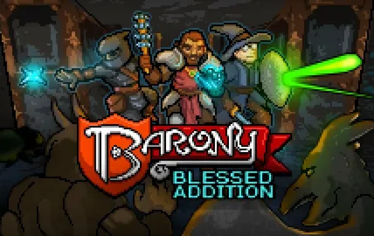
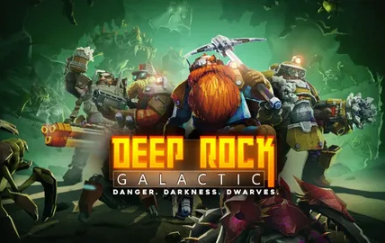
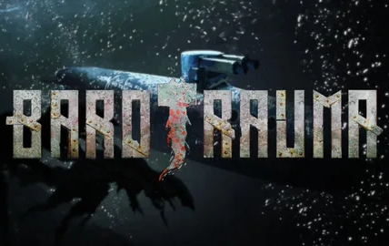
BARONY
подземельный рогалик с высокой сложностью и сложным управлением, малопонятный новичкам.
Как уже решается проблема
DEEP ROCK GALACTIC
динамичный шутер про космических шахтёров
BAROTRAUMA
реалистичный симулятор подводной лодки, где основное время занимает обслуживание систем

Slide 4
Полная взаимозависимость ролей – каждый класс и профессия обладают уникальными, незаменимыми навыками (воин не заменит мага, алхимик жизненно нужен для зелий).
Каждый вклад виден и критически важен – от действий самого слабого члена группы зависит жизнь всей команды.
Решение
Решения имеют долгосрочные последствия – распределение ресурсов и выбор маршрута сегодня скажутся на выживании завтра.

Slide 5
Актуальность проблемы
Современные кооперативные игры часто разочаровывают игроков, ожидающих глубокого взаимодействия. Несмотря на технические возможности, большинство проектов ограничиваются поверхностной механикой, имитирующей командную работу.

Slide 6
МЕНТОР
Джапаров Сейран М-И-24
Наша Команда
ТИМЛИД
Рустемов Эдем И-1-23
3D/2D ХУДОЖНИК
Асанов Алим И-2-23

